Slide 1
Putting Numbers in Perspective
Dasar Logika Matematika
Oleh Suhendro

Slide 2
PERHATIAN !!!
Siapkan satu lembar jawaban untuk KUIS selama perkuliahan
Dilarang menggunakan kalkulator
Kerjakan secara mandiri/individu

Slide 3
Writing Large and Small Numbers

Slide 4

Notes:
Berapa jumlah uang yang ingin Anda tulis ?

Slide 5
Bank Indonesia (BI) mencatat total utang luar negeri Indonesia per Januari 2014 mencapai USD269,27 miliar atau Rp 3.042,751 triliun jika mengacu kurs Rupiah sebesar Rp11.300 per USD
Notes:
Sumber: http://economy.okezone.com/read/2014/03/19/20/957589/utang-luar-negeri-ri-capai-rp3-000-triliun-di-awal-tahun

Slide 6
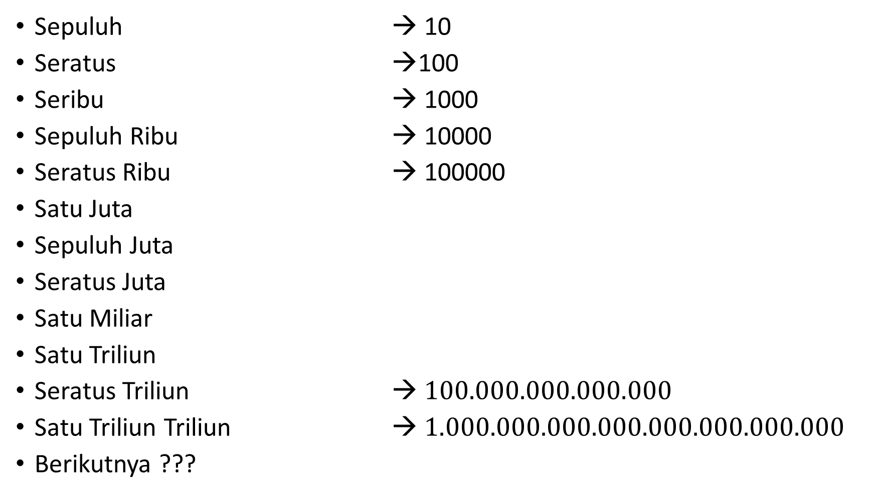
Sepuluh → 10
Seratus →100
Seribu → 1000
Sepuluh Ribu → 10000
Seratus Ribu → 100000
Satu Juta
Sepuluh Juta
Seratus Juta
Satu Miliar
Satu Triliun
Seratus Triliun → $100.000.000.000.000$
Satu Triliun Triliun → $1.000.000.000.000.000.000.000.000$
Berikutnya ???

Slide 7
Scientific notation merupakan format penulisan angka yaitu angka ditulis antara 1 dan 10 dengan pengalian pangkat 10

Slide 8

$$a × {10}^{x}$$
Dimana:
$$1.0 ≤a<10.0$$
x= bilangan bulat

Slide 9




Contoh: Scientific Notation
1000 → $1 ×{10}^{3}$
100 → $1 ×{10}^{2}$
10 → $1 ×{10}^{1}$
1 →
12 →
123 →
$$1 ×{10}^{0}$$
$$1,2 ×{10}^{1}$$
$$1,23 ×{10}^{2}$$

Slide 10
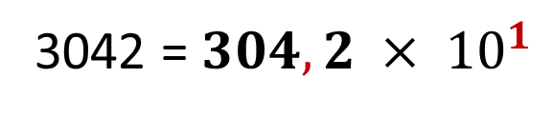
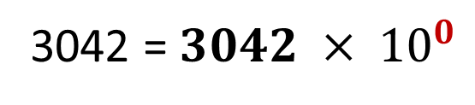
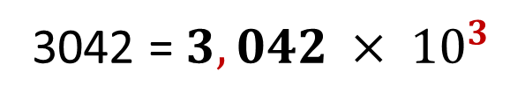
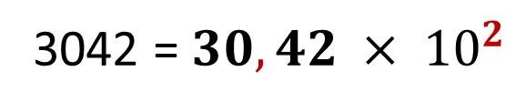
Ubah 3042 Menjadi Scientific Notation
3042 = $3042 × {10}^{0}$
3042 = $304,2 × {10}^{1}$
3042 = $30,42 × {10}^{2}$
3042 = $3,042 × {10}^{3}$

Slide 11
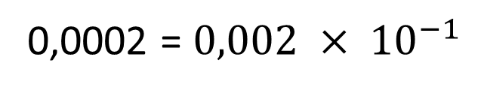
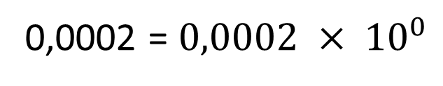
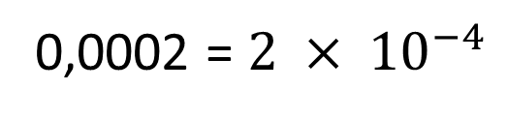
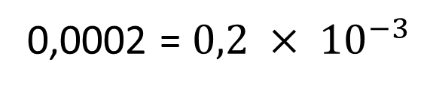
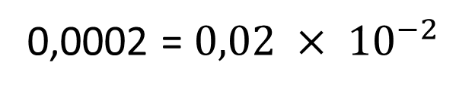
Ubah 0,0002 Menjadi Scientific Notation
0,0002 = $0,0002 × {10}^{0}$
0,0002 = $0,002 × {10}^{−1}$
0,0002 = $0,02 × {10}^{−2}$
0,0002 = $0,2 × {10}^{−3}$
0,0002 = $2 × {10}^{−4}$

Slide 12

Mengubah dari Scientific Notation
Ubah
$$3,042×{10}^{3}$$
dan
$$2×{10}^{−4}$$
Menjadi notasi biasa

Slide 13
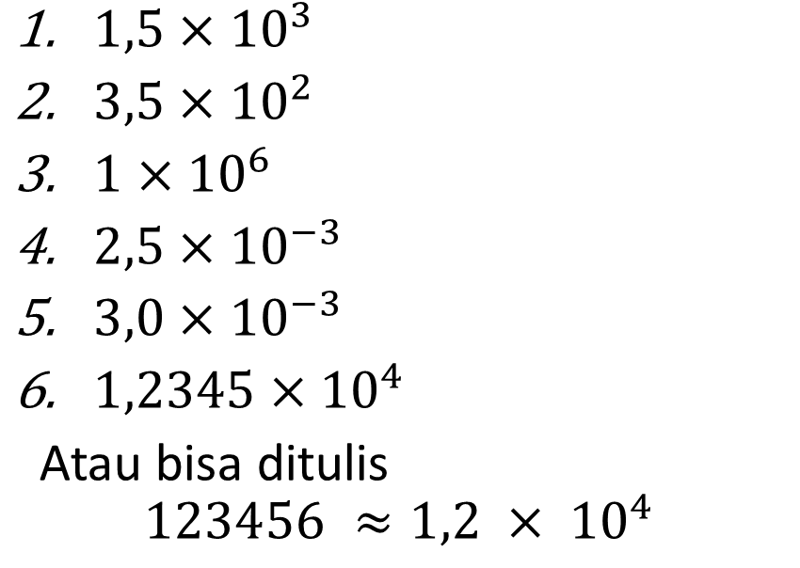
Latihan: Ubah ke Scientific Notation
Soal
Jawaban
1500
350
1.000.000
0,0025
0,0030
12345
$1,5×{10}^{3}$
$3,5×{10}^{2}$
$1×{10}^{6}$
$2,5×{10}^{−3}$
$3,0×{10}^{−3}$
$1,2345×{10}^{4}$
Atau bisa ditulis
$$123456 ≈1,2 × {10}^{4}$$
Notes:
No.6 ada pendekatan atau approximation

Slide 14
Siapkan lembar jawaban KUIS Anda !
7 menit

Slide 15
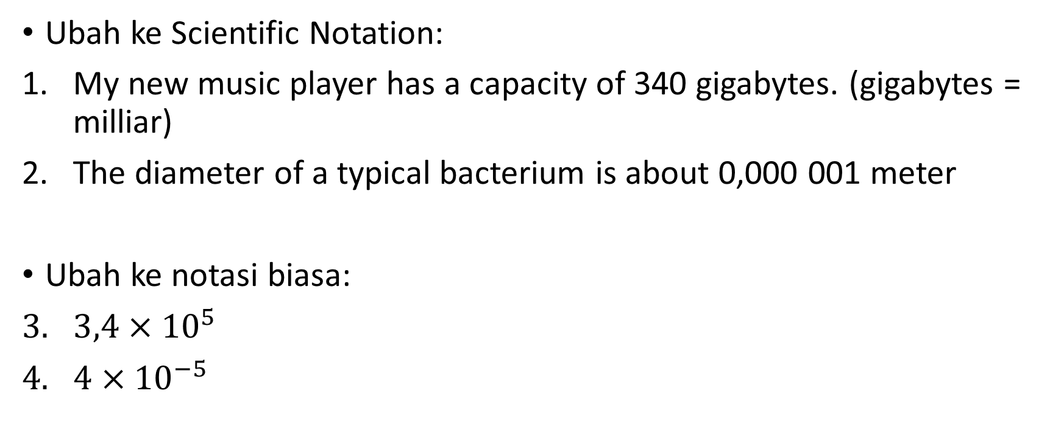
Kuis
Ubah ke Scientific Notation:
My new music player has a capacity of 340 gigabytes. (gigabytes = milliar)
The diameter of a typical bacterium is about 0,000 001 meter
Ubah ke notasi biasa:
$3,4×{10}^{5}$
$4×{10}^{−5}$

Slide 16
Operasi terhadap Scientific Notation

Slide 17
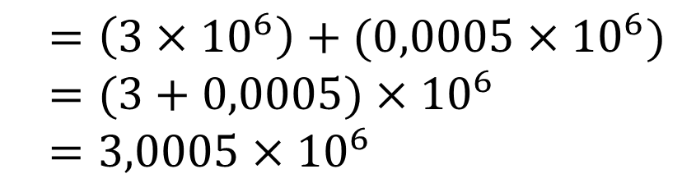

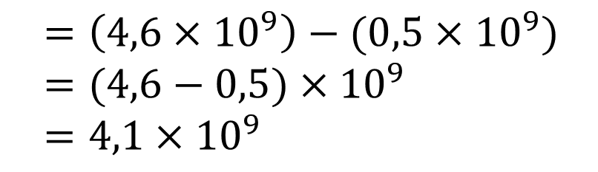
Penjumlahan & Pengurangan
$(3×{10}^{6})+(5×{10}^{2})$
$$=3.000.000+500$$
$$=3.000.500$$
$$=3,0005×{10}^{6}$$
$(4,6×{10}^{9})−(5×{10}^{8})$
$$=4.600.000.000−500.000.000$$
$$=4.100.000.000$$
$$=4,1×{10}^{9}$$
$$=\left(3×{10}^{6}\right)+(0,0005×{10}^{6})$$
$$=(3+0,0005)×{10}^{6}$$
$$=3,0005×{10}^{6}$$
$$=\left(4,6×{10}^{9}\right)−(0,5×{10}^{9})$$
$$=(4,6−0,5)×{10}^{9}$$
$$=4,1×{10}^{9}$$

Slide 18
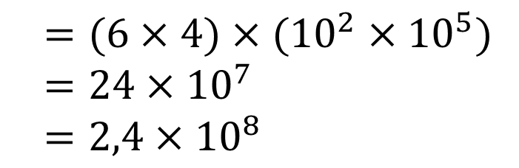


Perkalian & Pembagian
$(6×{10}^{2})×(4×{10}^{5})$
$$=600×400.000$$
$$=240.000.000$$
$$=2,4×{10}^{8}$$
$\left(4,2×{10}^{−2}\right)÷\left(8,4×{10}^{−5}\right)$
$$=0,042÷0,000084$$
$$=500≡5×{10}^{2}$$
$$=(6×4)×({10}^{2}×{10}^{5})$$
$$=24×{10}^{7}$$
$$=2,4×{10}^{8}$$
$$=\frac{4.2}{8.4}×\frac{{10}^{−2}}{{10}^{−5}}$$
$$=0,5×{10}^{−2−(−5)}$$
$$=0,5×{10}^{3}$$
$$=5×{10}^{2}$$

Slide 19
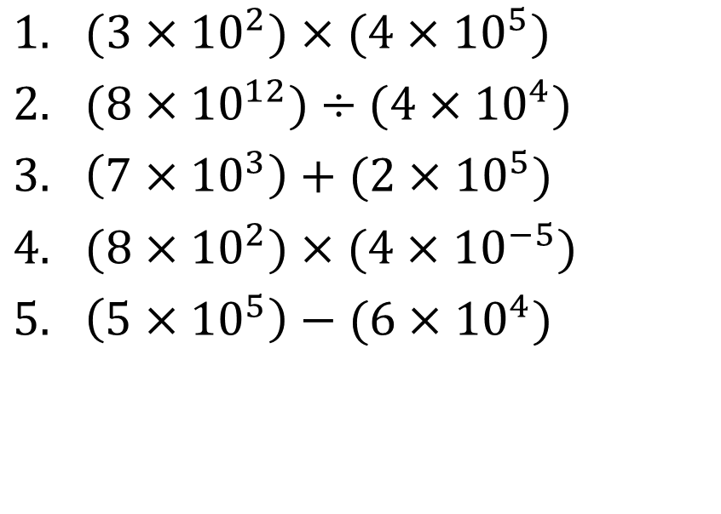
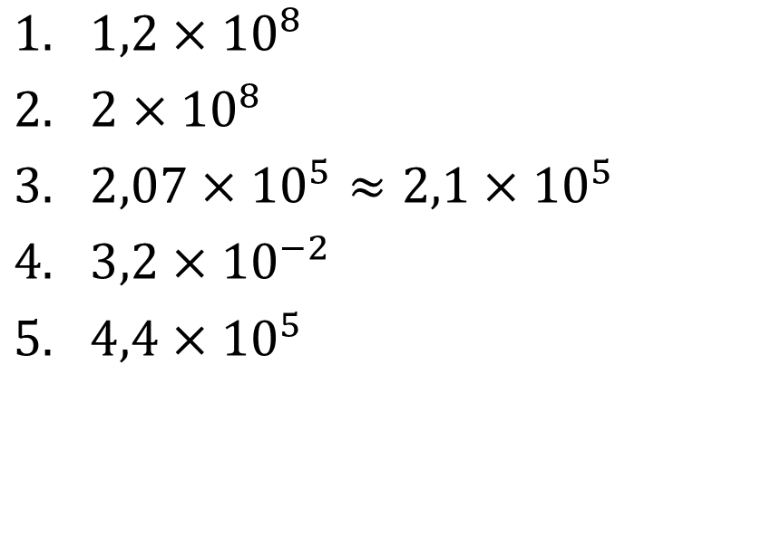
Latihan
Soal
Jawaban
$(3×{10}^{2})×(4×{10}^{5})$
$(8×{10}^{12})÷(4×{10}^{4})$
$\left(7×{10}^{3}\right)+(2×{10}^{5})$
$(8×{10}^{2})×(4×{10}^{−5})$
$\left(5×{10}^{5}\right)−(6×{10}^{4})$
$1,2×{10}^{8}$
$2×{10}^{8}$
$2,07×{10}^{5}≈2,1×{10}^{5}$
$3,2×{10}^{−2}$
$4,4×{10}^{5}$

Slide 20
Siapkan lembar jawaban KUIS Anda !
10 menit

Slide 21
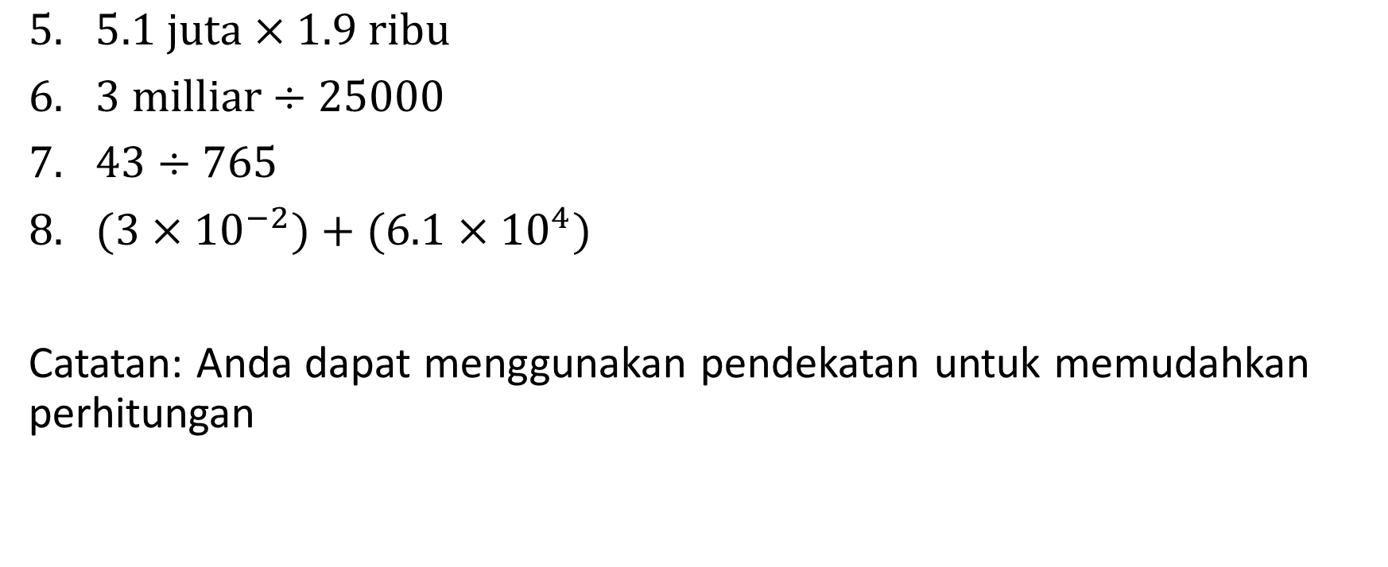
Kuis
$5.1 juta×1.9 ribu$
$3 milliar÷25000$
$43÷765$
$(3×{10}^{−2})+(6.1×{10}^{4})$
Catatan: Anda dapat menggunakan pendekatan untuk memudahkan perhitungan

Slide 22
Giving Meaning to Numbers

Slide 23
Perpective Through Estimation
Notes:
Terkadang kita tidak mengetahui jumlah secara detail
Mempermudah penghitungan

Slide 24
Order of Magnitude
Estimate specifies only a broad range of values, such as “in the ten thousands” or “in the millions”

Slide 25
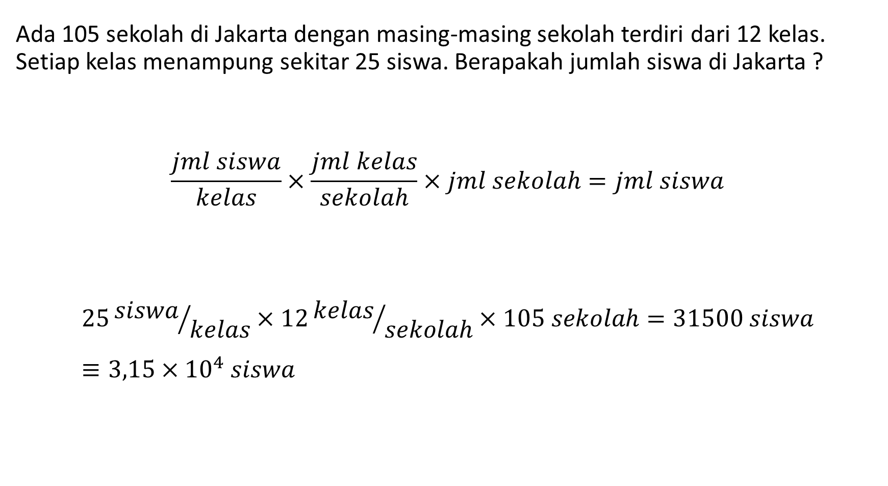
Ada 105 sekolah di Jakarta dengan masing-masing sekolah terdiri dari 12 kelas. Setiap kelas menampung sekitar 25 siswa. Berapakah jumlah siswa di Jakarta ?
$$\frac{jml siswa}{kelas}×\frac{jml kelas}{sekolah}×jml sekolah=jml siswa$$
$$25{siswa}/{kelas}×12{kelas}/{sekolah}×105 sekolah=31500 siswa≡3,15×{10}^{4} siswa$$

Slide 26
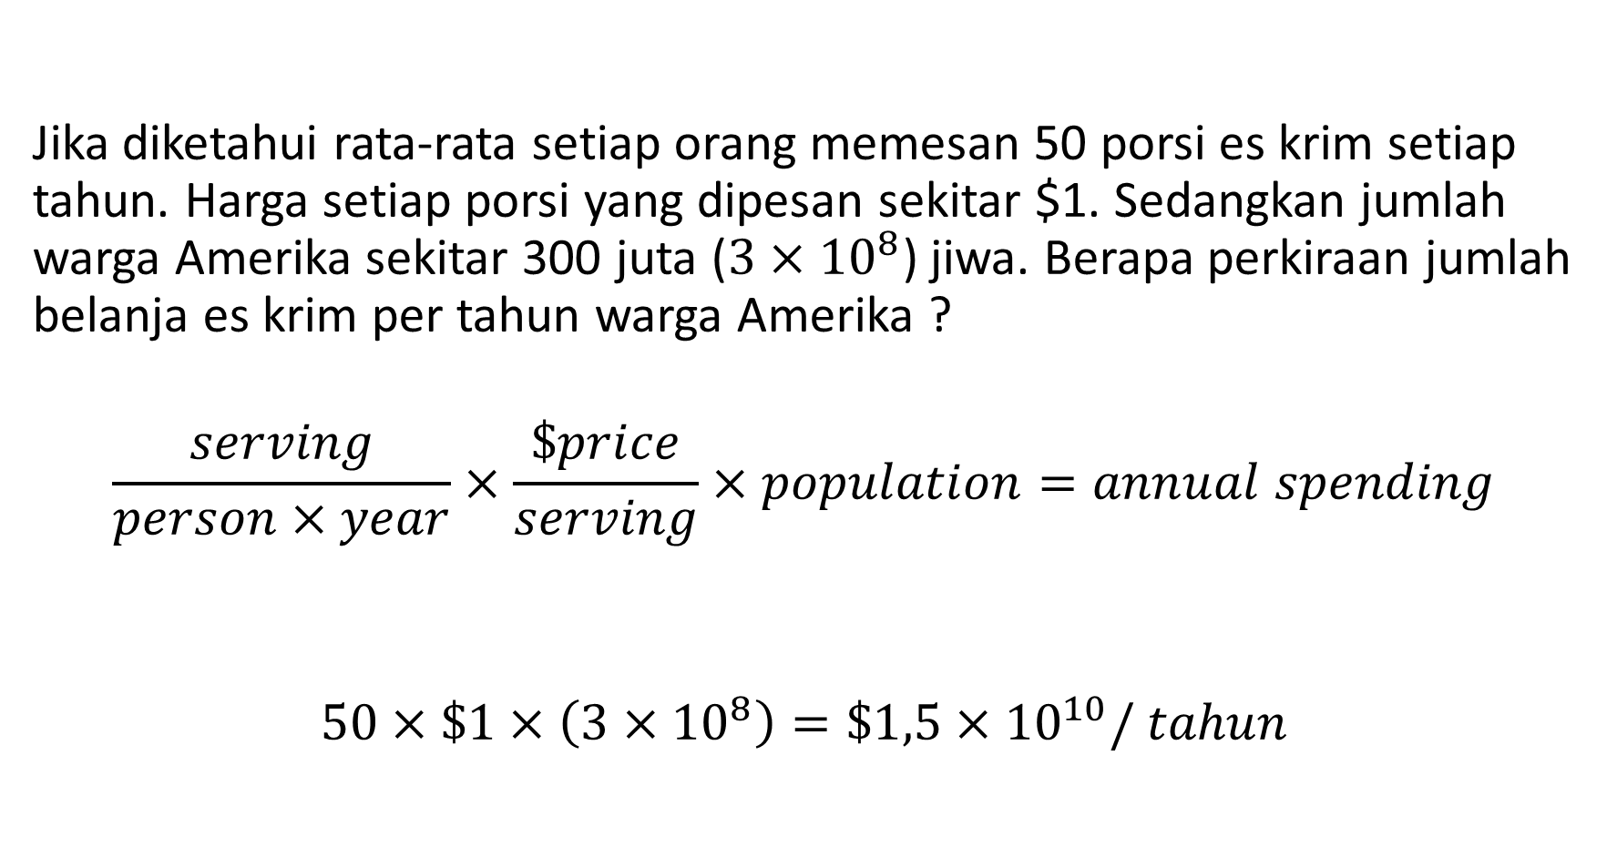
Jika diketahui rata-rata setiap orang memesan 50 porsi es krim setiap tahun. Harga setiap porsi yang dipesan sekitar $1. Sedangkan jumlah warga Amerika sekitar 300 juta ($3×{10}^{8}$) jiwa. Berapa perkiraan jumlah belanja es krim per tahun warga Amerika ?
$$\frac{serving}{person×year}×\frac{\$price}{serving}×population=annual spending$$
$$50×\$1×\left(3×{10}^{8}\right)=\$1,5×{10}^{10}/ tahun$$
Notes:
Menurut bagian marketing, jika Anda menganggarkan dana sebesar $5 juta, maka pangsa pasar Anda akan bertambah 5%. Apakah anggaran tersebut sepadan ?

Slide 27
Siapkan lembar jawaban KUIS Anda !
7 menit

Slide 28
Kuis
Jika penerbit menerbitkan sekitar 1500 judul per bulan dan setiap judul dicetak sebanyak 3000 eksemplar. Berapakah jumlah eksemplar buku yang diterbitkan setiap tahunnya ?

Slide 29
Perspective Through Comparisons
Notes:
Memberikan gambaran terhadap sesuatu yang belum pernah dilakukan dengan membandingkan terhadap suatu aktivitas sehari-hari atau sesuatu yang familiar

Slide 30
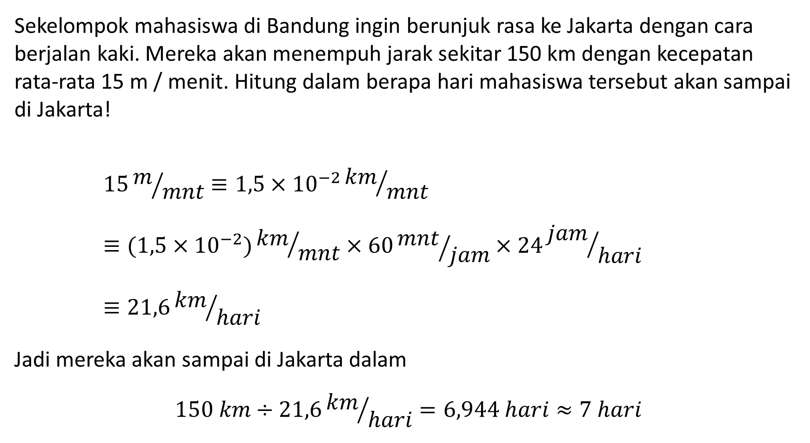
Sekelompok mahasiswa di Bandung ingin berunjuk rasa ke Jakarta dengan cara berjalan kaki. Mereka akan menempuh jarak sekitar 150 km dengan kecepatan rata-rata 15 m / menit. Hitung dalam berapa hari mahasiswa tersebut akan sampai di Jakarta!
$$15m/{mnt}≡1,5×{10}^{−2}{km}/{mnt}≡(1,5×{10}^{−2}){km}/{mnt}×60{mnt}/{jam}×24{jam}/{hari}≡21,6{km}/{hari}$$
Jadi mereka akan sampai di Jakarta dalam
$$150 km÷21,6{km}/{hari}=6,944 hari≈7 hari$$

Slide 31
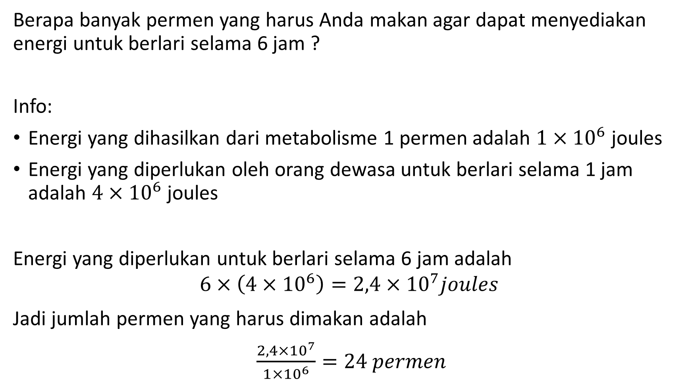
Berapa banyak permen yang harus Anda makan agar dapat menyediakan energi untuk berlari selama 6 jam ?
Info:
Energi yang dihasilkan dari metabolisme 1 permen adalah $1×{10}^{6}$ joules
Energi yang diperlukan oleh orang dewasa untuk berlari selama 1 jam adalah $4×{10}^{6}$ joules
Energi yang diperlukan untuk berlari selama 6 jam adalah
$$6×\left(4×{10}^{6}\right)=2,4×{10}^{7}joules$$
Jadi jumlah permen yang harus dimakan adalah
$\frac{2,4×{10}^{7}}{1×{10}^{6}}=24 permen$

Slide 32
Siapkan lembar jawaban KUIS Anda !
7 menit

Slide 33
Kuis
Anda berangkat ke kampus dari rumah menempuh jarak 20 km selama 1 jam. Berapakah waktu yang diperlukan bagi siput untuk sampai ke kampus dengan mengikuti rute yang sama ? (kecepatan siput adalah 12.2 m/jam)

Slide 34
Perspective Through Scaling

Slide 35
Skala
Dapat dinyatakan dengan tiga cara, yaitu:
Verbal
Grafis/visual
Sebagai rasio atau perbandingan
Notes:
Verbal dinyatakan secara kata-kata, co: 1 cm = 1 km
Rasio → 1 : 100000 → tanpa unit ukuran karena sudah sama ukurannya

Slide 36
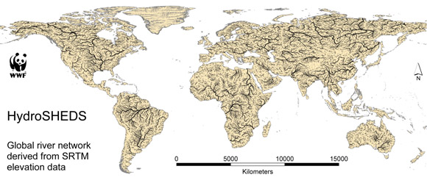
Skala Peta dengan Grafis

Slide 37
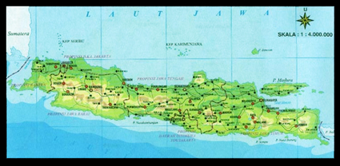
Skala Peta dengan Rasio

Slide 38
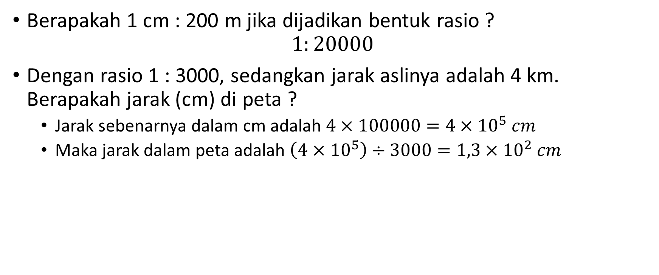
Latihan
Berapakah 1 cm : 200 m jika dijadikan bentuk rasio ?
$$1:20000$$
Dengan rasio 1 : 3000, sedangkan jarak aslinya adalah 4 km. Berapakah jarak (cm) di peta ?
  Jarak sebenarnya dalam cm adalah $4×100000=4×{10}^{5} cm$
  Maka jarak dalam peta adalah $\left(4×{10}^{5}\right)÷3000=1,3×{10}^{2} cm$

Slide 39
Siapkan lembar jawaban KUIS Anda !
7 menit

Slide 40
Kuis
1 cm di peta sama dengan 500 km jarak sebenarnya. Berapakah rasionya ?
Skala 1 : 2,500,000 dan jarak di peta sekitar 3 cm. Berapakah kilo meter jarak sebenarnya ?

Slide 41
Jawaban

Slide 42
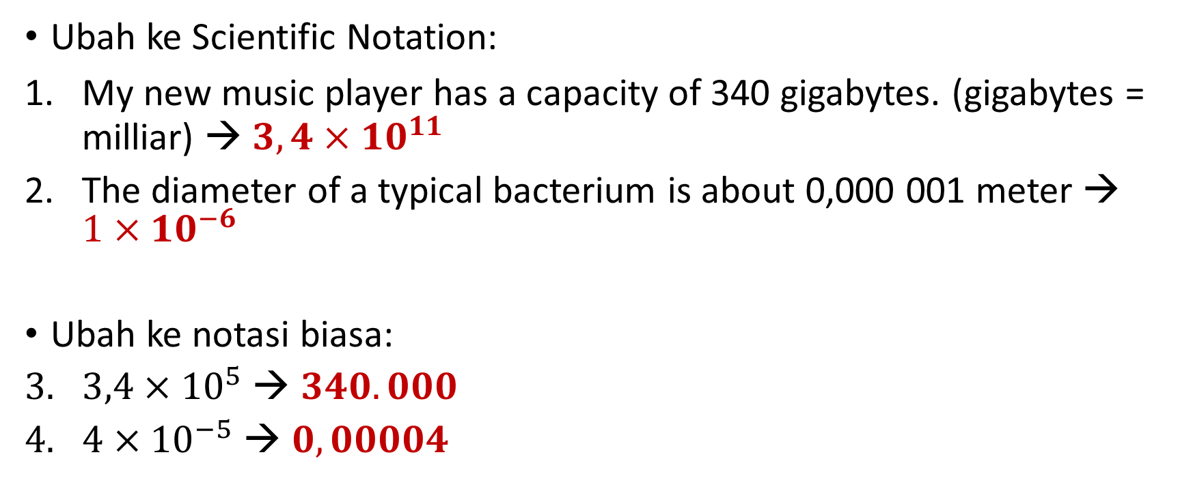
Kuis
Ubah ke Scientific Notation:
My new music player has a capacity of 340 gigabytes. (gigabytes = milliar) → $3,4×{10}^{11}$
The diameter of a typical bacterium is about 0,000 001 meter → $1×{10}^{−6}$
Ubah ke notasi biasa:
$3,4×{10}^{5}$ → $340.000$
$4×{10}^{−5}$ → $0,00004$

Slide 43
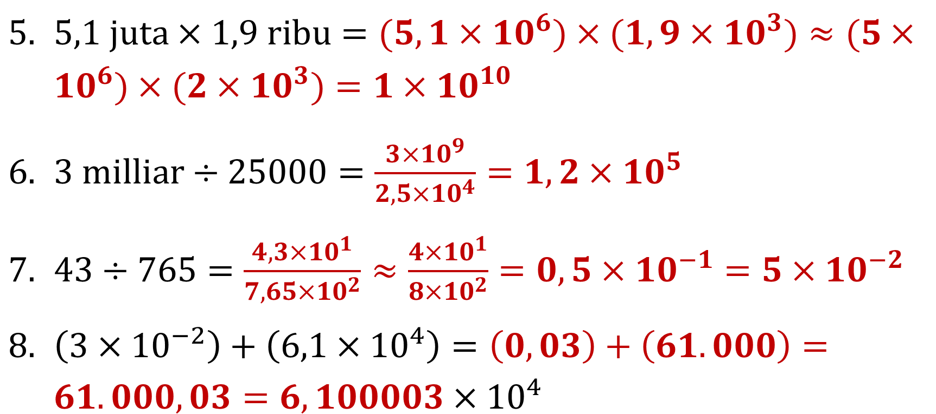
Kuis
$5,1 juta×1,9 ribu=(5,1×{10}^{6})×(1,9×{10}^{3})≈(5×{10}^{6})×(2×{10}^{3})=1×{10}^{10}$
$3 milliar÷25000=\frac{3×{10}^{9}}{2,5×{10}^{4}}=1,2×{10}^{5}$
$43÷765=\frac{4,3×{10}^{1}}{7,65×{10}^{2}}≈\frac{4×{10}^{1}}{8×{10}^{2}}=0,5×{10}^{−1}=5×{10}^{−2}$
$\left(3×{10}^{−2}\right)+\left(6,1×{10}^{4}\right)=\left(0,03\right)+\left(61.000\right)=61.000,03=6,100003×{10}^{4}$

Slide 44
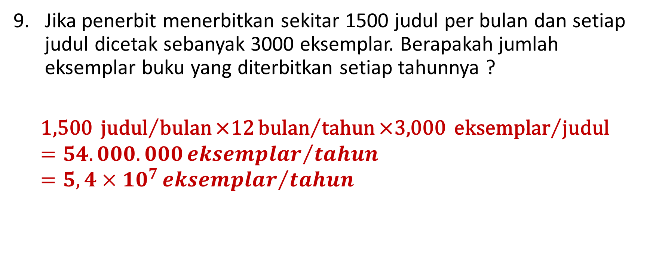
Kuis
Jika penerbit menerbitkan sekitar 1500 judul per bulan dan setiap judul dicetak sebanyak 3000 eksemplar. Berapakah jumlah eksemplar buku yang diterbitkan setiap tahunnya ?
$$\text{1,500 }{\text{judul}}/{\text{bulan}}\text{×12}{\text{bulan}}/{\text{tahun}}\text{×3,000 }{\text{eksemplar}}/{\text{judul}} \\ =54.000.000{eksemplar}/{tahun} \\ =5,4×{10}^{7}{eksemplar}/{tahun}$$

Slide 45
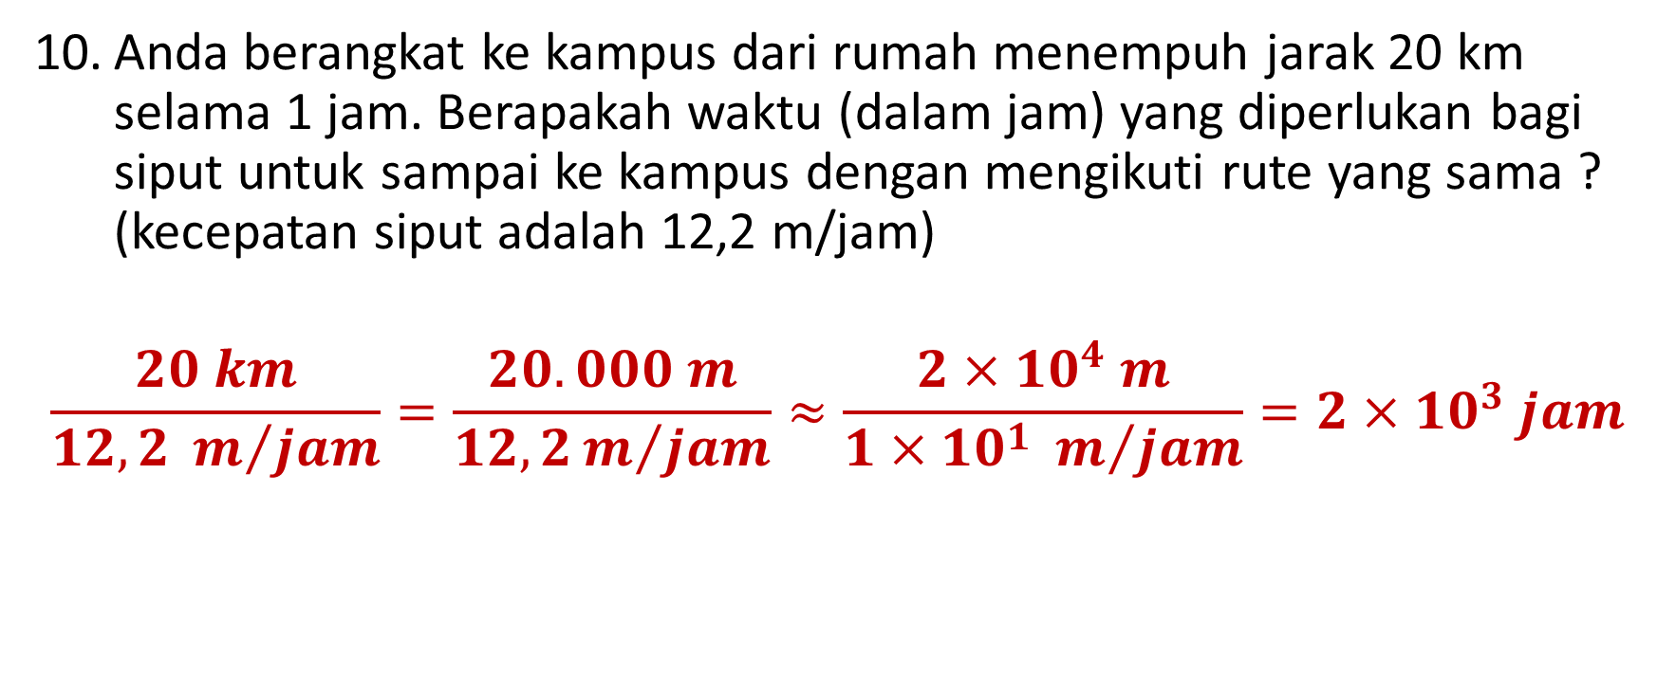
Kuis
Anda berangkat ke kampus dari rumah menempuh jarak 20 km selama 1 jam. Berapakah waktu (dalam jam) yang diperlukan bagi siput untuk sampai ke kampus dengan mengikuti rute yang sama ? (kecepatan siput adalah 12,2 m/jam)
$$\frac{20 km}{12,2 m/{jam}}=\frac{20.000 m}{12,2m/{jam}}≈\frac{2×{10}^{4} m}{1×{10}^{1} m/{jam}}=2×{10}^{3} jam$$

Slide 46

Kuis
1 cm di peta sama dengan 500 km jarak sebenarnya. Berapakah rasionya ? → 1 : 50.000.000
Skala 1 : 2,500,000 dan jarak di peta sekitar 3 cm. Berapakah kilo meter jarak sebenarnya ? → $7,5×{10}^{6} cm=75 km$

